Slide 1
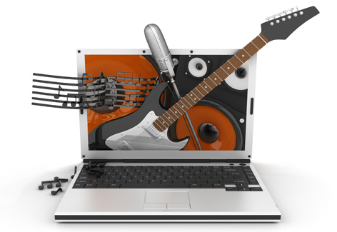
Music Collaboration
Ricardo de Carvalho Neves

Slide 2
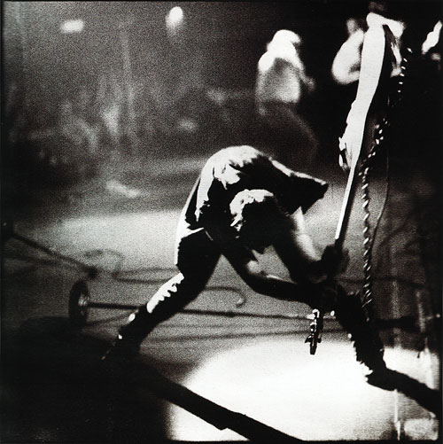
O Problema
O Problema:
O musico quer estudar e não consegue encontrar conteúdos separados por assunto e nível de dificuldade.
Ricardo de Carvalho Neves

Slide 3

A idéia
O músico poderá contribuir com conteúdos explicativos e criar uma espécie de canal com aulas divididas
por assunto, podendo ser vídeo, apostila e ate mesmo podcast.

Slide 4
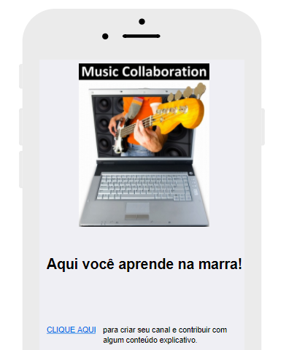
Protótipo

